Slide 1
Proyecto final integrador
Condiciones operacionales asociadas a fallas en maquinaria
Análisis descriptivo del conjunto AI4I 2020
Alexander Sepúlveda Ormazábal
Programación para la Ciencia de Datos · MCDI500
Grupo 9 · 2026
Fase 4
Notes:
Buenos días. En esta presentación se resume el proyecto desarrollado durante las cuatro fases del curso. El trabajo estudia cómo cambian las fallas de maquinaria según las condiciones operacionales registradas en el conjunto AI4I 2020. El análisis final se mantiene en un nivel descriptivo. Por eso, los resultados permiten reconocer asociaciones y perfiles de mayor riesgo dentro de estos datos, pero todavía no corresponden a predicciones para una máquina real. La presentación mostrará primero el problema y la continuidad del proyecto, luego los resultados gráficos y, al final, las conclusiones y límites.
Fuentes para esta diapositiva:
Matzka, S. (2020). AI4I 2020 Predictive Maintenance Dataset. UCI Machine Learning Repository.

Slide 2
Problema y datos analizados
Pregunta que orienta el proyecto
10.000
14
¿Qué condiciones de operación presentan una mayor asociación con la ocurrencia de fallas?
registros
variables originales
339
3,39 %
El conjunto reúne registros sintéticos de maquinaria industrial. Esta condición facilita la reproducibilidad, pero limita la generalización a operaciones reales.
registros con falla
tasa global
Variable objetivo: Machine failure
Fuente: AI4I 2020, UCI Machine Learning Repository.
2
Notes:
La pregunta central busca reconocer qué condiciones operacionales aparecen con mayor frecuencia junto con las fallas. El conjunto contiene diez mil registros y catorce variables originales. La variable objetivo es Machine failure. Solo 339 registros presentan una falla, lo que equivale a una tasa global de 3,39 por ciento. Este desbalance es relevante porque una tasa alta dentro de un grupo pequeño debe interpretarse junto con su cantidad de casos. También se considera la observación del profesor: AI4I 2020 es sintético y llega prácticamente limpio. Por esta razón, el proyecto documenta esa limitación y evita presentar los resultados como evidencia directa de una planta real.
Fuentes para esta diapositiva:
Matzka, S. (2020). AI4I 2020 Predictive Maintenance Dataset.
Universidad Andrés Bello. (2026). Guía de apoyo Sumativa 3, Fase 4.

Slide 3
Continuidad entre las cuatro fases
Cada etapa reutiliza resultados ya verificados en la etapa anterior.
Fase 1
Fase 2
Fase 3
Fase 4
Problema, objetivos y entorno reproducible
Obtención, limpieza y transformación
Módulos, clases, pruebas y eficiencia
Integración, visualización y comunicación
Los archivos procesados de F2 alimentan el pipeline de F3. La F4 recupera variables interpretables para comunicar los resultados en sus unidades originales.
3
Notes:
El proyecto mantiene una continuidad concreta entre las fases. En la Fase 1 se definió el problema, los objetivos y el entorno. En la Fase 2 se documentó el conjunto, se separaron entrenamiento y prueba y se prepararon las variables. En la Fase 3 ese procesamiento se convirtió en módulos y clases reutilizables, con pruebas normales, casos límite, excepciones y mediciones de eficiencia. Finalmente, la Fase 4 integra todo lo anterior. Para que los gráficos sean comprensibles, se revierten las variables escaladas a sus unidades originales, como revoluciones por minuto, newton metro y minutos de desgaste. Esa reversión solo se usa para interpretar y comunicar.
Fuentes para esta diapositiva:
Repositorio del proyecto Grupo 9, carpetas F1, F2, F3 y F4.
Universidad Andrés Bello. (2026). MCDI500 Apunte Fase 4.

Slide 4
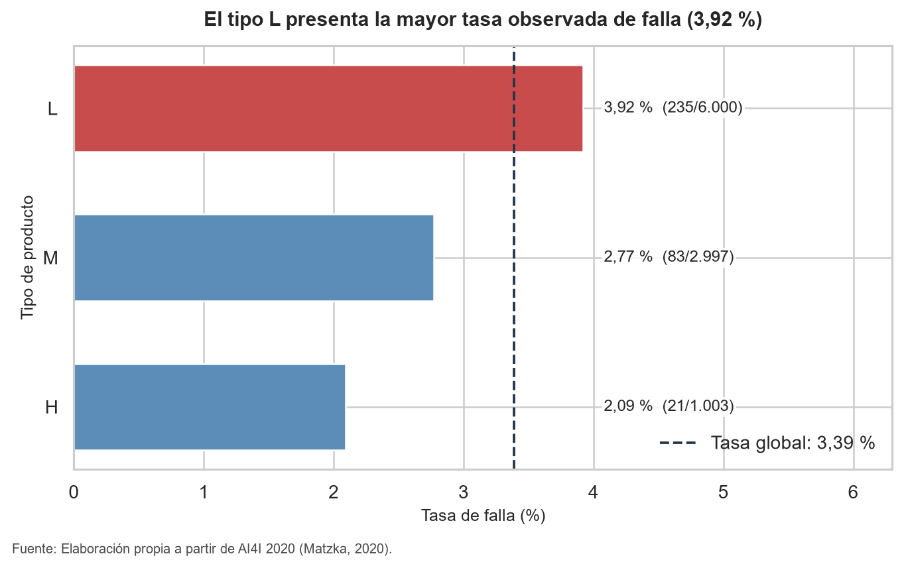
La tasa de falla cambia según el tipo de producto
Lectura principal
El tipo L presenta la mayor tasa observada: 3,92 %.
La diferencia describe este conjunto. No demuestra que el tipo de producto cause la falla.
Fuente: elaboración propia con AI4I 2020.
4
Notes:
La primera figura compara la tasa de falla entre los tipos de producto. El tipo L alcanza 3,92 por ciento, mientras M llega a 2,77 por ciento y H a 2,09 por ciento. Este resultado ayuda a responder el objetivo de identificar diferencias entre grupos. Sin embargo, el tipo L también es el más frecuente, con seis mil registros. Por eso se muestran porcentajes y cantidades, y se evita afirmar una relación causal. La figura cumple una función de contexto: muestra que la categoría Type aporta una diferencia, pero todavía no explica qué condiciones operacionales acompañan las fallas.
Fuentes para esta diapositiva:
Elaboración propia a partir de Matzka (2020).
Archivo: F4/docs/tasas_tipo_producto.csv.

Slide 5
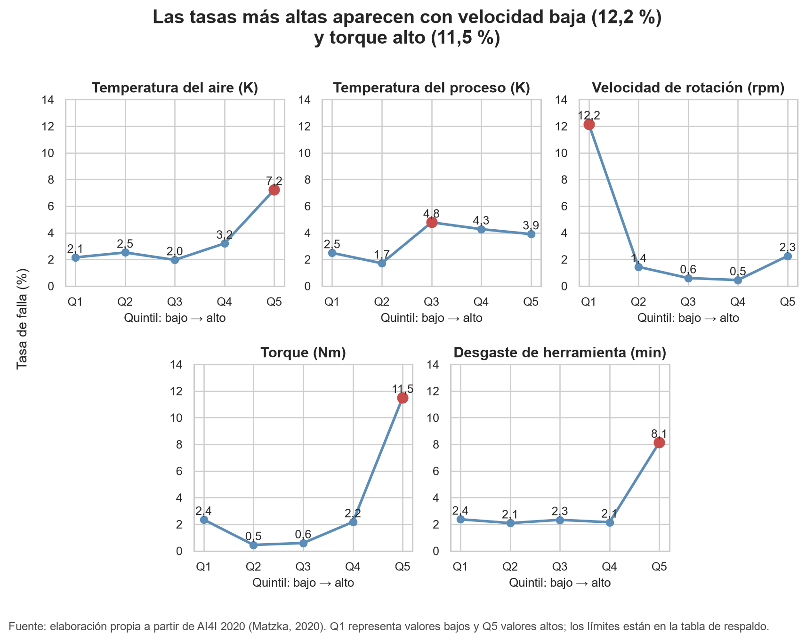
Velocidad, torque y desgaste concentran los contrastes más claros
La velocidad baja alcanza 12,16 %, el torque alto 11,50 % y el desgaste alto 8,14 %. La temperatura del proceso no presenta una tendencia monotónica clara.
Fuente: elaboración propia con AI4I 2020.
5
Notes:
La segunda figura divide cada variable operacional en cinco grupos de tamaño parecido. El primer quintil de velocidad de rotación presenta una tasa de falla de 12,16 por ciento. En torque, el quinto quintil alcanza 11,50 por ciento, y en desgaste de herramienta el quinto quintil llega a 8,14 por ciento. La temperatura del aire también aumenta en el grupo superior, aunque con una diferencia menor. La temperatura del proceso no muestra una tendencia ordenada. Los quintiles facilitan una comparación descriptiva, pero dependen de los cortes del conjunto y no representan límites universales para una máquina industrial.
Fuentes para esta diapositiva:
Elaboración propia a partir de Matzka (2020).
Archivo: F4/docs/tasas_quintiles.csv.

Slide 6
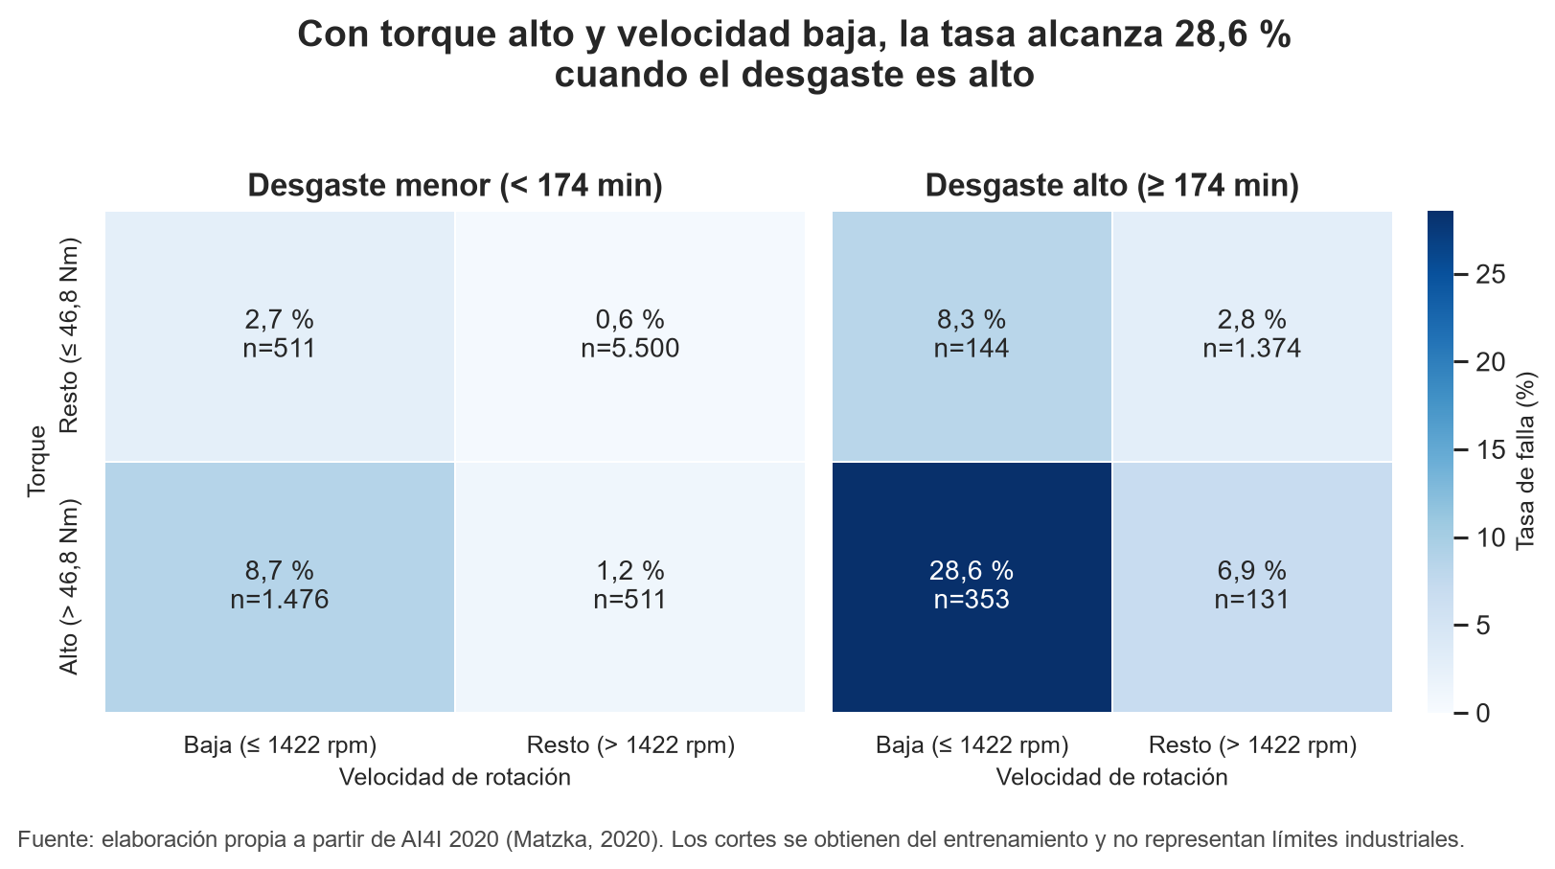
La combinación operacional concentra una tasa de 28,61 %
Perfil analizado
Velocidad baja
Torque alto
Desgaste alto
101 fallas en 353 registros
La combinación señala un grupo de interés para revisión. El resultado no prueba causalidad.
Fuente: elaboración propia con AI4I 2020.
6
Notes:
Luego se combinaron las tres condiciones que mostraron los contrastes más claros: velocidad baja, torque alto y desgaste alto. En el conjunto completo, 353 registros cumplen las tres condiciones y 101 de ellos presentan una falla. Esto corresponde a una tasa de 28,61 por ciento, muy superior al promedio global de 3,39 por ciento. La combinación permite definir un perfil descriptivo útil para priorizar observaciones. Aun así, no se interpreta como una regla causal ni como un sistema de alarma listo para producción. Los cortes se calcularon con el conjunto de entrenamiento para evitar utilizar la prueba al definir el perfil.
Fuentes para esta diapositiva:
Elaboración propia a partir de Matzka (2020).
Archivo: F4/docs/interaccion_operacional.csv.

Slide 7
El perfil mantiene una diferencia similar en entrenamiento y prueba
Entrenamiento
28,94 % frente a 2,48 %
Prueba
27,50 % frente a 2,40 %
La estabilidad respalda la asociación descriptiva. Todavía no mide capacidad predictiva.
Fuente: elaboración propia con la partición 80/20 de la Fase 2.
7
Notes:
Para comprobar que el perfil no dependiera solo de una parte de los datos, se aplicaron los mismos cortes a entrenamiento y prueba. En entrenamiento, la tasa dentro del perfil fue 28,94 por ciento, frente a 2,48 por ciento en el resto. En prueba, alcanzó 27,50 por ciento, frente a 2,40 por ciento. En ambas particiones, el perfil muestra una tasa cercana a doce veces la del resto. Esta consistencia respalda la asociación descriptiva. Sin embargo, no se entrenó un clasificador y no se calcularon métricas como precisión, exhaustividad o área bajo la curva. Por eso, esta validación no debe confundirse con una evaluación predictiva.
Fuentes para esta diapositiva:
Elaboración propia con los conjuntos procesados de la Fase 2.
Archivo: F4/docs/validacion_perfil.csv.

Slide 8
Conclusiones y siguiente paso
Conclusión
La baja velocidad, el torque alto y el desgaste alto forman el perfil con la asociación más marcada con las fallas del conjunto.
Límites
AI4I 2020 es sintético y presenta pocos problemas de calidad. El análisis describe asociaciones y no demuestra causalidad ni rendimiento predictivo.
Siguiente paso
Contrastar el perfil con datos reales de mantenimiento y, después, evaluar un modelo supervisado con métricas adecuadas para clases desbalanceadas.
8
Notes:
Como conclusión, el proyecto identifica una asociación clara entre las fallas y la combinación de baja velocidad, torque alto y desgaste alto. El resultado se mantiene en entrenamiento y prueba, lo que mejora su consistencia dentro del conjunto analizado. El principal límite es que AI4I 2020 es sintético y no reproduce toda la complejidad de una operación industrial real. Además, este trabajo no evalúa causalidad ni construye un modelo predictivo. El siguiente paso sería contrastar el perfil con datos reales de mantenimiento. Después, podría entrenarse un modelo supervisado y evaluarse con métricas apropiadas para el desbalance de clases. Con esto cierro la presentación.
Fuentes para esta diapositiva:
Universidad Andrés Bello. (2026). Guía de apoyo Sumativa 3, Fase 4.
Phan et al. (2022). Machine learning for predictive maintenance: A multiple classifier approach.

